Slide 1


AQ1029-2019
煤矿安全监控系统及检测仪器
使用管理规范
***年 ***月
*****公司
1

Slide 2
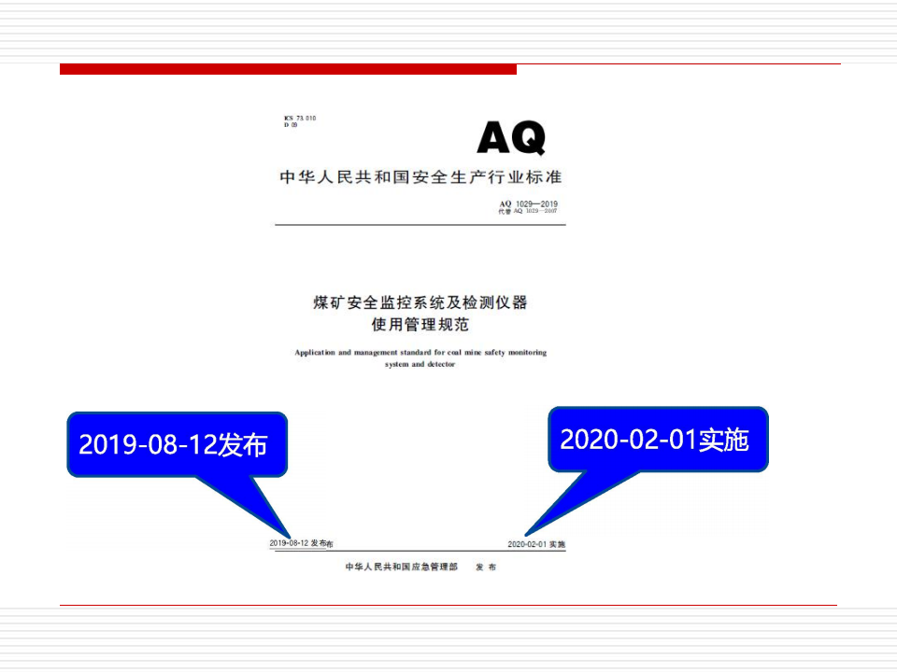
2

Slide 3

前 言
1 范围
2 规范性引用文件
3 术语和定义
4 一般要求
5 设 计 和 安 装
6 甲 烷传感器的设置
7 其他传感器的设置
8 使用与维护
9 煤矿安全监控系统及联网信息处理
10 管理制度与技术资料
附录A 低浓度载体催化式甲烷传感器调校方法
3

Slide 4
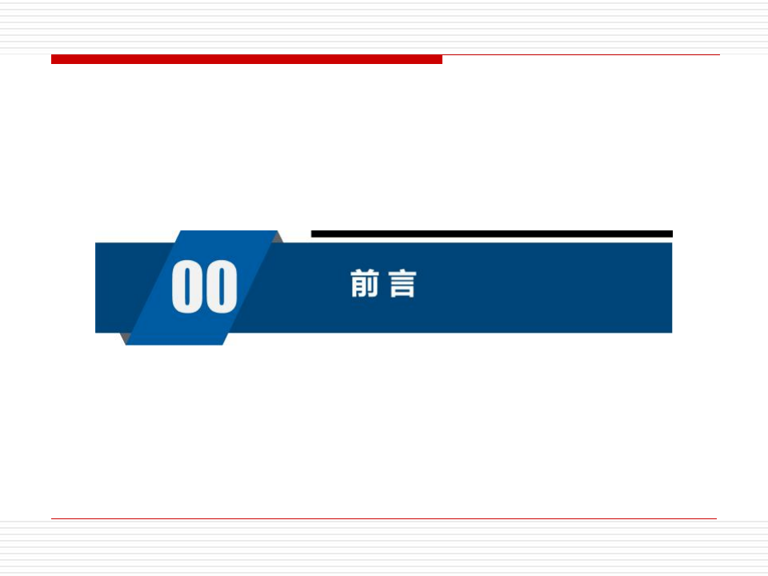
4

Slide 5

前言
1、本标准的全部技术内容为强制性条款。
2、本标准按照GB/T1.1-2009给出的规则起草。
3、本标准代替AQ 1029-2007《煤矿安全监控系统及检测仪器使用 管理规范》。与AQ 1029-2007相比主要技术变化如下：
——增加了风向传感器、粉尘传感器、线缆、光学甲烷检测仪、甲 烷断电仪的术语和定义 (见3.20、3.21、3.23、3.25、3.26) ；
——增加了支持多网、多系统融合，伪数据标注及异常数据分析， 瓦斯涌出、火灾等的预测预警，瓦斯超限、断电等需立即撤人的紧急情 况下，可自动与应急广播、通信、人员位置监测等系统应急联动的功能 (见4.6、4.9、4.10) ；
——增加了煤矿安全监控系统主干线缆应当分设两条 (见5.2) ；
——删除了有专用排瓦斯巷的采煤工作面甲烷传感器的设置 (见 2007年版的6.3.3) ；
——增加了掘锚－体机、连续采煤机、梭车、锚杆钻车、钻机应设 置机载式甲烷断电仪或便携式甲烷检测报警仪 (见6.3.4) ；
——删除了设在回风流中的机电硐室进风侧必须设置甲烷传感器
井下个别机电设备设在回风流中的，必
^{(见2007年版的6.6} ⁾ ； 井下机电设备硐室必须设在进风流中，
须安装甲烷传感器并实现甲烷电闭锁。 ⁵

Slide 6
前言
——增加了风向传感器的设置 (见7.4) ；
——增加了压风机应设置温度传感器 ( 见7.7.4 ) ；
——增加了煤矿粉尘传感器的设置 (见7.8) ；
——删除了“煤矿安全监控系统的分站、传感器等装置在井下连续运 行6个月~12个月，必须升井检修”的规定 (见2007年版的8.3.7) ；
——删除了2007年版的附录A。
本标准的附录A为规范性附录。
请注意本文件的某些内容可能涉及专利，本文件的发布机构不承担识 别这些专利的责任。
本标准由中华人民共和国应急管理部提出。
本标准由全国安全生产标准化技术委员会煤矿安全分技术委员会 (SAC/TC 288/SC 1) 归口。
本标准起草单位：中国矿业大学 (北京) 、江苏三恒科技股份有限公 司、中国煤炭科工集团常州研究院有限公司、兖矿集团有限公司、山西煤 炭运销集团信息工程有限公司。
本标准主要起草人：孙继平、张元刚、胡穗延、钱晓红、赵旭宏、刘 毅、田子建、陶德保。
本标准所代替标准的历次版本发布情况为：AQ 1029-2007。
6
——

Slide 7
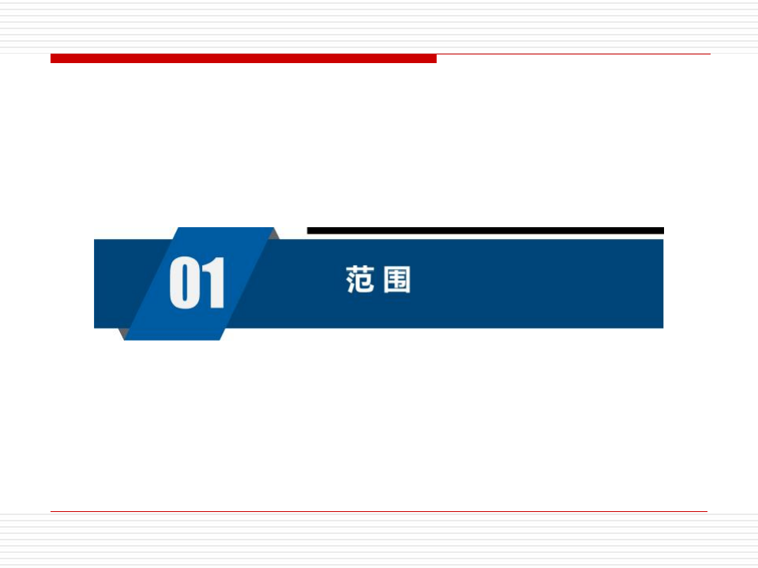
7

Slide 8
1 范围
本标准规定了煤矿安全监控系统及检测仪器的装备、设计和安装、 传感器设置、使用与维护、系统及联网信息处理、管理制度与技术资 料等要求。
本标准适用于全国井工煤矿，包括生产、新建和改、扩建矿井。
8

Slide 9
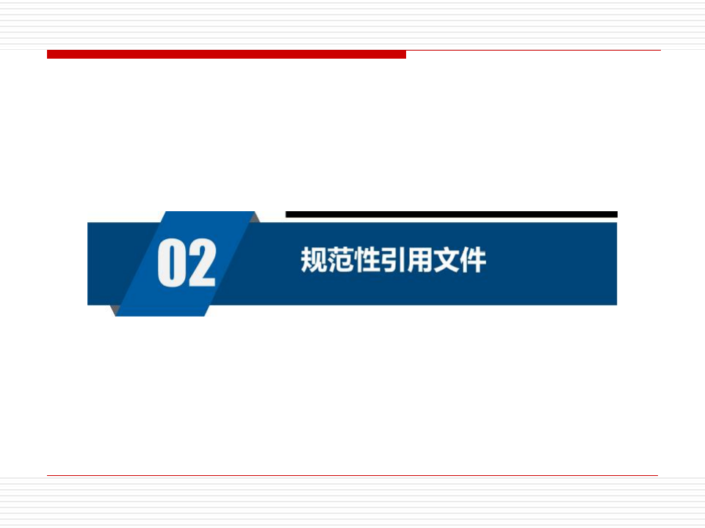
9

Slide 10
2 规范性引用文件
下列文件对于本文件的应用是必不可少的。凡是注日期的引用文
件，仅注日期的版本适用于本文件。凡是不注日期的引用文件，其最 新版本 (包括所有的修改单) 适用于本文件。
AQ 6201 煤矿安全监控系统通用技术要求
MT/T 423 空气中甲烷校准气体技术条件
10

Slide 11
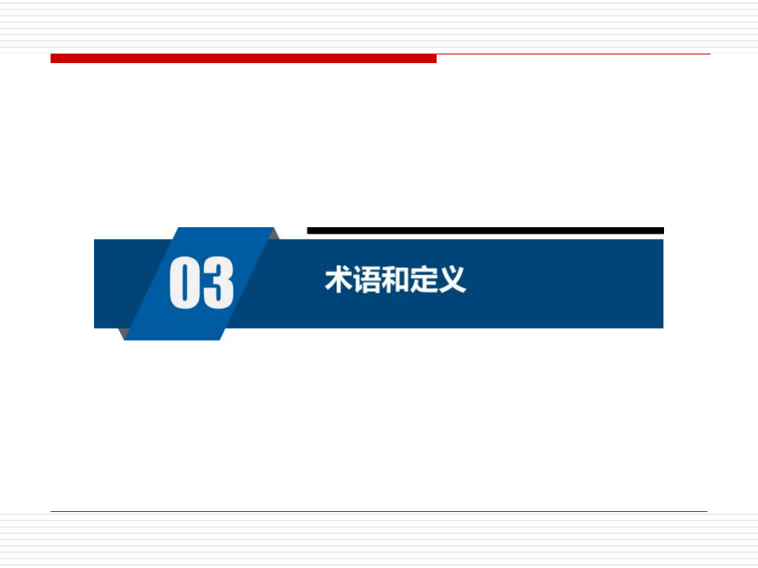
11

Slide 12
3 术语和定义
下列术语和定义适用于本文件。
3.1
煤矿安全监控系统 coal mine safety monitoring system
具有模拟量、开关量、累计量采集、传输、存储、处理、显示、 打印、声光报警、控制等功能，用于监测甲烷浓度、一氧化碳浓度、 风速、凤压、温度、烟雾、馈电状态、风门状态、风筒状态、局部通 风机开停、主要通风机开停等，并实现甲烷超限声光报警、断电和甲 烷风电闭锁控制等，由主机、传输接口、分站、传感器、断电控制器、 声光报警器、电源箱、避雷器等设备组成的系统。
3.2
传感器 transducer
将被测物理量转换为电信号输出的装置。
3.3
甲烷传感器 methane transducer
连续监测矿井环境气体中及抽放管道内甲烷浓度的装置，一般具 有显示及声光报警功能。
12

Slide 13
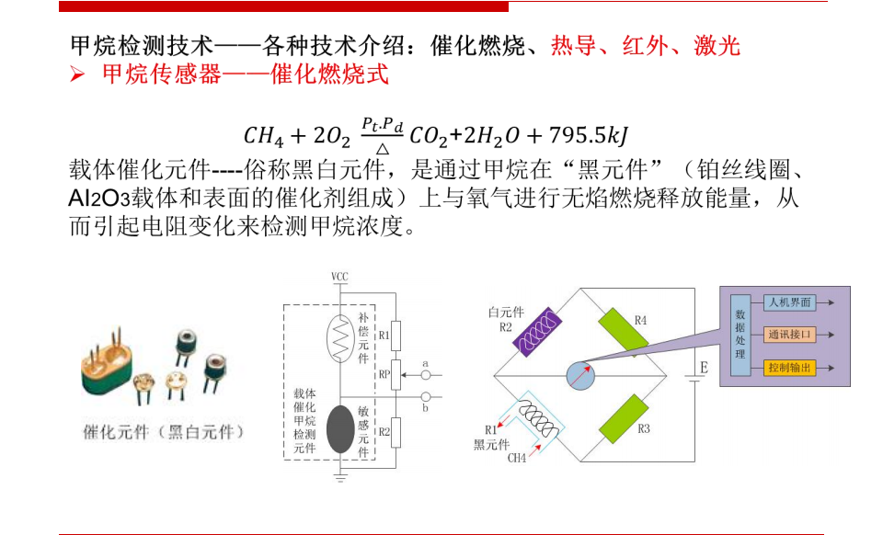
3 术语和定义
13

Slide 14
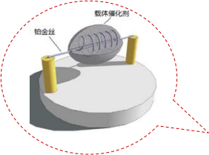
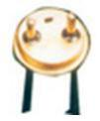
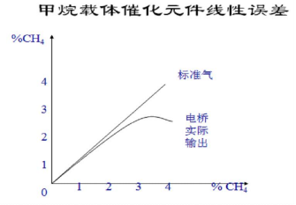
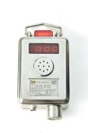
3 术语和定义
Ø 甲烷传感器——催化燃烧式
优点：
Ø 信号处理及电路简单
Ø 成本低
缺点：
Ø 测量范围 (0 ~ 4.00%CH4)
Ø 存在“双值”现象
Ø 积碳、衰减
Ø 易受硫化物、磷、硅等中毒
Ø 抗震效果差、冒大数
14

Slide 15
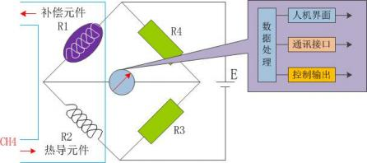



3 术语和定义
Ø 甲烷传感器——热导式
热导式甲烷传感器的工作原理是利用甲烷的热导率高于新鲜空气 的热导率，通过热敏元件测量甲烷空气混合物热导率的变化，进而测 得甲烷空气混合物浓度的变化。测量热导率的元件有金属丝热电阻、 半导体热敏电阻、 固体热导元件。
多用于高低浓度甲烷传感器
气体名称 | 分子式
空气 |  | 2.43 | 3.14 | 1.0
甲烷 | CH4 | 3.013 | 4.56 | 1.24
二氧化碳 | CO2 | 1.464 | 2.22 | 0.707
15

Slide 16
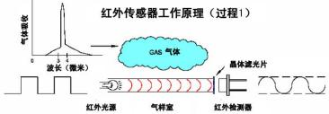
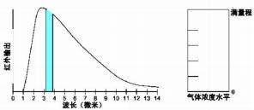
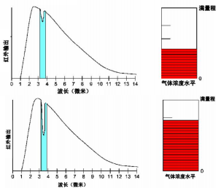


3 术语和定义
Ø 甲烷传感器——红外光谱吸收式
每种具有极性分子结构的气体，如S02 ， CO2 ， H20 ， CH4等，在 原子做非对称阶跃等级振动时需要吸收一定能量，该能量对应的红外 线波长，即为该气体的特性吸收波长，且吸收特性符合朗伯比尔定律。 (3.39um和4.0um)
16

Slide 17
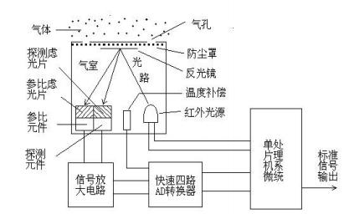
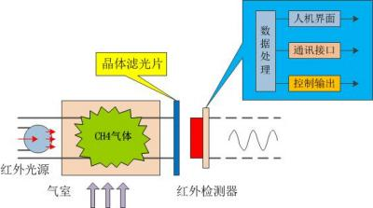
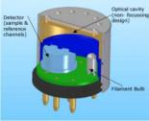
3 术语和定义
Ø 甲烷传感器——红外光谱吸收式
优点：
Ø 全量程
Ø 高精度检测
Ø 调校周期长
Ø 不存在中毒
Ø 元件寿命长
缺点：
Ø 受震动影响大
Ø 仍受烷烃气体干扰
Ø 受水蒸气、冷凝水 水影响
17

Slide 18
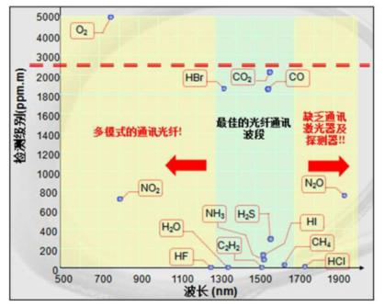
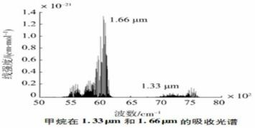
3 术语和定义
Ø 甲烷传感器——激光原理
基于半导体可调谐激光吸收光谱 (TDLAS) 与数字谐波解调技术。 甲烧气体在近红外区的1.33um和1.66um这两个波长附近有相当强的吸收 峰，它们正好落在光纤0.8~1.7um近红外低损耗、低色散特性传输窗口 内，且在这一区域光源技术比较成熟，其材料损耗在1.3um处为雾水蒸 气、二氧化碳等在此波段无明显吸收。
红外和激光基于气体对特征波长的
吸收原理所制，但由于激光发射光谱更
窄 (<1nm，其利用DFB激光器单光普输
出特性，结合高精度PID温控电路，使
传感器检测波长始终位1653.7~
1653.8nm处的甲烷吸收峰) ，抗背景气
干扰能力更强，且稳定性更好，应用更
加灵活。
18

Slide 19
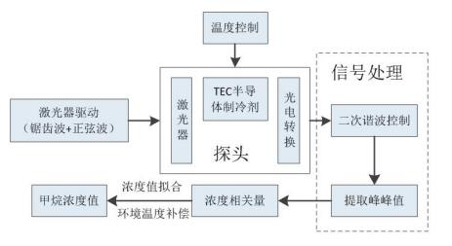
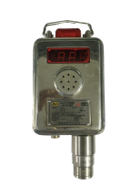
3 术语和定义
TDLAS技术利用半导体激光 器的波长可调谐特性，通过电 流控制波长在甲烷吸收峰附近 扫描获得被测气体的特征吸收 光谱，从而实现甲烷气体测量。
优点：
Ø 响应迅速，测量精度高
Ø 测量范围宽，可实现0 ~ 100%CH4的全量程测量
Ø 基本无交叉干扰影响 (水汽、二氧化碳、烷烃)
Ø 标校周期长，标校周期最长6个月
缺点：
Ø 激光器成本高
激光甲烷测定器
19

Slide 20
3 术语和定义
 | 催化燃烧式 | 半导体气敏法 | 光干涉式 | 红外吸收式 | 激光原理
元件物质是否有消耗 | 有 | 有 | 无 | 无 | 无
测量范围 | 窄 | 窄 | 宽 | 宽 | 宽
测量精度 | 一般 | 低 | 较高 | 较高 | 较高
免标校时间 | 15天 | —— | —— | 2个月以上 | 6个月以上
受高浓冲击有无影响 | 有 | 无 | 无 | 无 | 无
元件中毒问题 | 有 | 无 | 无 | 无 | 无
氧气浓度影响 | 有 | 无 | 有 | 无 | 无
湿度影响 | 有 | 有 | 有 | 有 | 无
使用寿命 | 短 | 短 | 长 | 长 | 长
响应时间 | 较快 | 一般 | 慢 | 一般 | 快
维护难度 | 易 | 易 | 难 | 易 | 易
在线实时监测矿用化难度 | 易 | 易 | 难 | 易 | 易
煤矿应用时间 | 长 | 短 | 长 | 较长 | 短
使用成本 | 低 | 低 | 较低 | 较高 | 较高
20

Slide 21
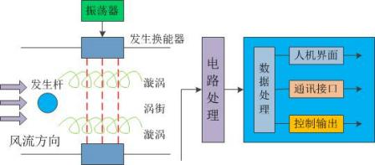
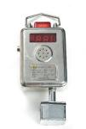
3 术语和定义
3.4
风速传感器 air velocity transducer
连续监测矿井通风井巷中风速大小的装置。
Ø 风速传感器——超声波涡街原理
在风洞中设置一旋涡发生杆 (即阻挡体) ，在阻挡体下万安装 一 对超声波发射器和接收器，当流动空气经过旋涡发生杆时， 在其下方 产生两列内旋且相互交替的涡旋。 由于旋涡对超声波的阻挡作用， 超 声波接收器将会收到强度随旋涡频率变化的超声波， 即旋涡没有阻挡 超声波时， 接收到的超声波强度最大， 旋涡正好阻挡超声波时， 接收 到的超声波强度最小。 超声波接收器将接收到的幅度变化的超声波转 换成电信号，所经过放大 、解调、整形等就可获得与风速成正比的脉 冲频率。
Ø 要点
• 易维护
• 精度差 ，低速段、 高速段不易测量
l 校准相对困难
21

Slide 22
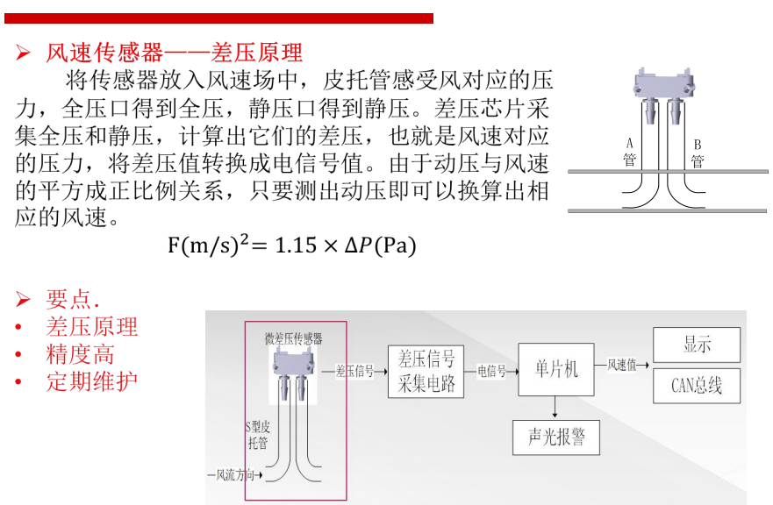
3 术语和定义
容易堵、受水汽
影响较大
22

Slide 23
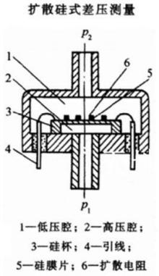
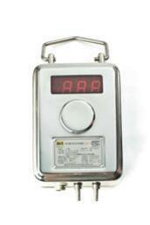
3 术语和定义
3.5
风压传感器 wind pressure transducer
连续监测矿井通风机、风门、密闭巷道、通风巷道等地点通风压 力的装置。
23

Slide 24
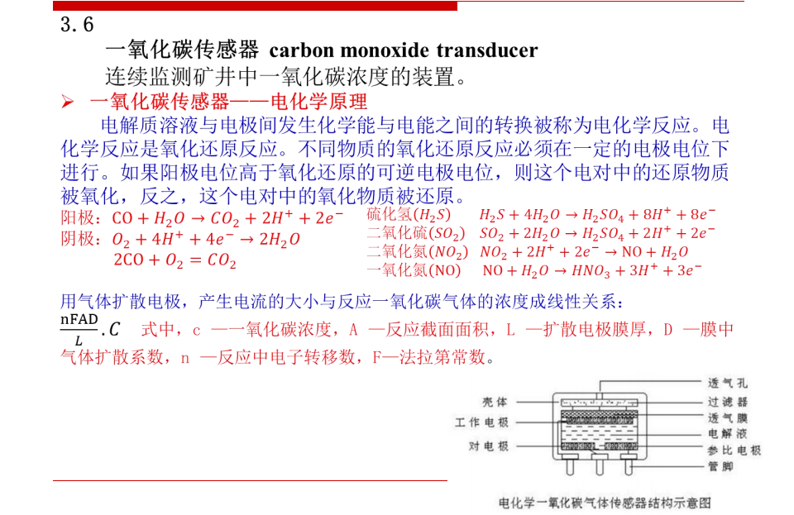
3 术语和定义
24

Slide 25
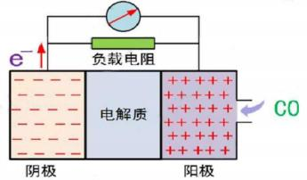
3 术语和定义
Ø 一氧化碳传感器—— 电化学原理
要点
Ø 定期标校
Ø 交叉干扰：析氢、油漆等
(1) 避难硐室、充电硐室中铅酸电池析氢气
(2) 醛、醇、乙炔、乙烯、氢气、一氧化氮等干扰气体
Ø 正常报警：放炮，柴油车尾气
Ø 低温过低时，电解液冻结
Ø 湿度过高或过低导致电解液失衡
25

Slide 26
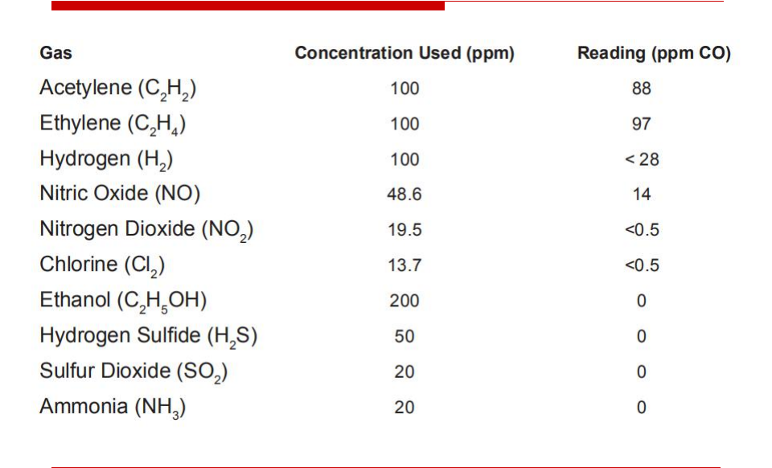
3 术语和定义
26

Slide 27
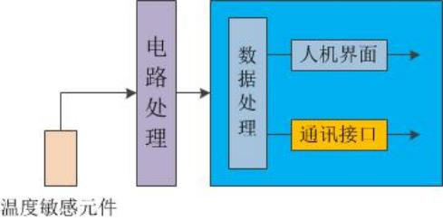
3 术语和定义
3.7
温度传感器 temperature transducer
连续监测矿井环境温度高低的装置。
Ø 要点
• 热电偶式
• 热敏电阻式 (PT100\PT1000)
• 半导体式(DS18B20)
• 红外式：非接触式
27

Slide 28
3 术语和定义
3.8
烟雾传感器 smoke transducer
连续监测矿井中带式输送机输送带等着火时产生的烟雾浓度的装 置。
Ø 烟雾传感器
• 光电式检测：光电式检测采用红外光线，用漫反射原理，根据散射光的强 度来判断是否有烟雾存在， 由暗室、发光二极管和接收二极管三部分组成。
更适用于阴燃，烟雾浓度大场合
• 离子式检测：利用镅241的放射性，在离子室内形成离子云，通过检测离子 云的浓度来判断是否有烟雾存在。 由暗室，发射源内部分组成。因有放射 性，民用领域基本淘汰，但仍有相当数量的产且在售， 测试电路部件成熟 稳定。
更适用于细微颗粒，烟雾浓度小场合
增加水汽、粉尘等滤波算法
28

Slide 29
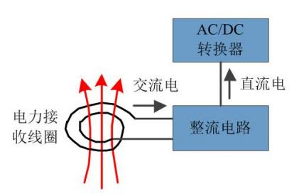
3 术语和定义
3.9
设备开停传感器on off Status Sensor for electromechanical equipment
连续监测矿井中机电设备“开”或“停”工作状态的装置。
通过电磁感应原理，变化的电场产
生变化的磁场。设备工作会消耗电流，
因此设备开停一般通过检测其供电线路
有无电流通过进行险测。当电缆有电流
流过时会在其周围产生磁场，电流越大
磁场越强。因此，通过检测电缆周围磁
场强度即可分析判断设备是否在工作。
29

Slide 30
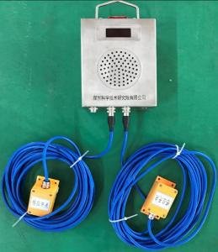
3 术语和定义
3.10
风筒传感器 air pipe transducer
连续监测局部通风机风筒“有风”或“无风”状态的装置。
3.11
风门开关传感器 open/close sensor for air door
连续监测矿井中风门“开”或“关”状态的装置。
由干簧开关组件与磁性组件
两部分组成。
航插头
报警灯
提手 显示窗
蜂鸣器
匹配电阻
感应元件
30

Slide 31
3 术语和定义
3.12
馈电传感器 feed transducer
连续监测矿井中馈电开关或电磁起动器负荷侧有无电压的装置。
3.13
执行器 (含声光报警器及断电控制器) actuator
将控制信号转换为被控物理量的装置。
3.14
声光报警器 acousto-optic alarm
能发出声光报警的装置。
3.15
断电控制器 switching off controller
控制馈电开关或电磁启动器等的装置。
31

Slide 32
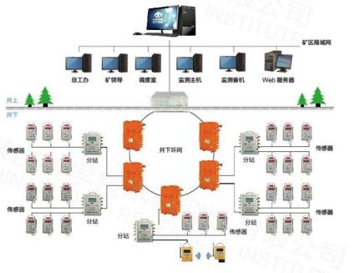
3 术语和定义
3.16
分站 substation
煤矿安全监控系统中用于接收来自传感器的信号，并按预先约定的 复用方式远距离传送给传输接口，同时，接收来自传输接口多路复用 信号的装置。分站还具有线性校正、超限判别、逻辑运算等简单的数 据处理、对传感器输入的信号和传输接口传输来的信号进行处理的能 力，控制执行器工作。
32

Slide 33
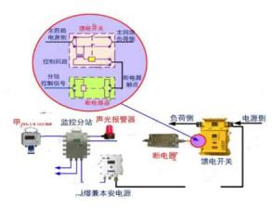
3 术语和定义
3.17
主机 host
一般选用工控微型计算机或普通微型计算机、双机或多机备份。主 机主要用来接收监测信号、校正、报警判别、数据统计、磁盘存储、 显示、声光报警、人机对话、输出控制、控制打印输出、与管理网络 连接等。
3.18
馈电异常 abnormal feed
被控设备的馈电状态与系统发出的断电 命令或复电命令不一致。
33

Slide 34
3 术语和定义
3.19
瓦斯矿井 gassy colliery
只要有一个煤 (岩〉层发现瓦斯，该矿井即为瓦斯矿井。瓦斯矿井 依照矿井瓦斯等级进行管理，分为低瓦斯矿井，高瓦斯矿井和煤与瓦 斯突出矿井。
3.20
风向传感器 transducer of the direction of wind
连续监测风向的装置。
Ø 风向标
Ø 差压原理
Ø 超声原理
34

Slide 35
3 术语和定义
3.21
粉尘传感器 transducer of dust
连续监测煤尘和矿尘的装置。
3.22
便携式甲烷检测报警仪 portable methane detection alarming device
具有甲烷浓度数字显示、超限报警的携带式仪器，包括具有无线传 输功能的携带式甲烷检测报警仪。
3.23
线缆 signal cable
用于传输监控等信号的电缆或光缆。
3.24
甲烷检测报警矿灯 digital methane detect and alarm head lamp
具有甲烷浓度数字显示、超限报警功能的携带式照明灯具，包括具 有无线传输功能的携带式照明灯具。
35

Slide 36
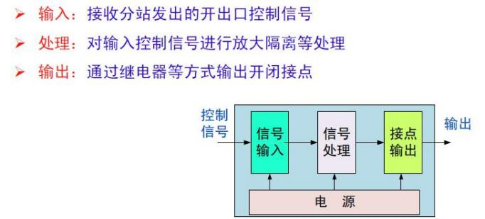
3 术语和定义
3.25
光学甲烷检测仪 optical methane detector
采用光学原理检测甲烷浓度的便携式仪器。
3.26
甲烷断电仪 methane breaker
井下甲烷浓度超限时，能自动切断被控设备电源的装置。
36

Slide 37
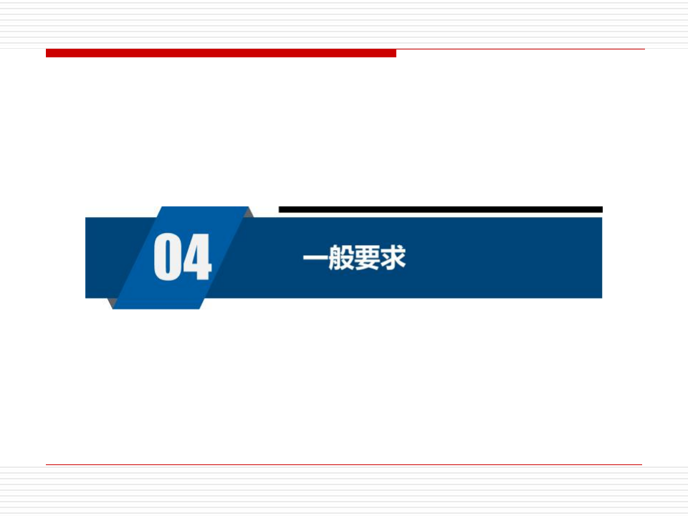
37

Slide 38





4 一般要求
4.1 矿井应装备煤矿安全监控系统。
4.2 煤矿安全监控系统应24h连续运行。
4.3 煤矿安全监控系统及设备应符合AQ 6201的规定。传感器稳定性应不 小于15d。采掘工作面气体类传感器防护等级不低于IP65，其余不低于 IP54。突出矿井在采煤工作面进、回风巷，煤巷、半煤岩巷和有瓦斯涌出 的岩巷掘进工作面回风流中，采区回风巷、总回风巷设置的甲烷传感器必 须是全量程或者高低浓度甲烷传感器，宜采用激光原理甲烷传感器。
→
IP 6 5
喷淋
尘密
IP 5 4
溅水
防尘
38

Slide 39
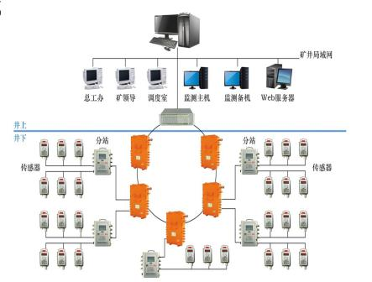
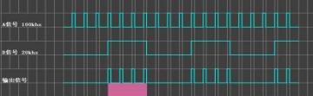

4 一般要求
4.4 煤矿安全监控系统传感器的数据或状态应传输到地面主机。
模拟量 (200Hz-1000Hz) 频率
数字量RS485/CAN
39

Slide 40

4 一般要求
4.5 煤矿应按矿用产品安全标志证书规定的型号、安全标志编号选择 监控系统的传感器、断电控制器等关联设备。
老版： 4.5煤矿必须按矿用产品安全标志证书规 定的型号选择监控系统的传感器、断电控制器等
5号文件 附录B
关联设备，严禁对不同系统间的设备进行置换。
4.2.3 系统供应商提供的安全监控系统经安标备案的技术文件，技术文件应包含系统企业 标准、说明书、图纸及《主要零 (元) 部件及重要原材料明细表》 (以下简称“受控 表”) ，系统及组成设备的安全标志证书， 以及必要的相关证明相料。
注：待验收系统的各种组成设备，原则上不得超出安标备案的系统受控表规定范围；如果系 统的个别组成设备不在系统受控表之列、又涉及本安关联及电磁兼容的，应按照实际连接和 配置进行本安关联整体评定及电磁兼容评估， 由具备资质的检测机构出具本安关联评定报告 和电磁兼容评估报告，必要时应进行本安关联检验和电磁兼容检验，并出具报告。实施改造 的单位保证使用性能满足升级改造技术方案的要求，并出具测试报告。文中所述 相关证明 材料 主要是指如下情况所需的材料：
a) 如果出现个别组成设备不在受控表中，该组成设备取得安全标志且未经改造，应提供该 组成设备的安全标志证书、本安系统整体评定 (检验) 报告、与系统相关设备的抗电磁干扰 评估 (检验) 报告、改造实施单位出具的使用性能测试报告；
b) 如果出现个别在用组成设备不在受控表中且需经改造后方可满足新要求，除应提供上款 规定的相关证明材料外，还应提供该组成设备改造后的防爆合格证和防爆检验报告；
c)如果前两款所属的同配置同连接的相同设备，在其他矿井已履行了相关程序，并具备相关 证明材料，该证明材料可以在本次验收中引用。
40

Slide 41
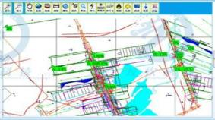

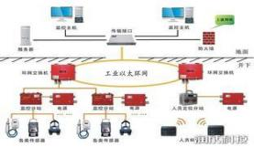

4 一般要求
4.6 煤矿安全监控系统应支持多网、多系统融合，实现井下有线和无 线传输网络的有机融合。煤矿安全监控系统应与上一级管理部门联网。
融合
监控系统
系统应基于GIS技术，具有空间地理信息服务功能，不限二维三维。
41

Slide 42


4 一般要求
监控系统升级改造要求：
突出、高瓦斯矿井的回风隅角建议采用无线传感器；
在网络拓扑图中，由传感器至中心站的网络层级不超过3
层；有线传输的每层转载不超过2次，无线传输的每层转载不 超过4次。
无线
有线
融 合
42

Slide 43
4 一般要求
4.7 矿长、矿技术负责人、爆破工、采掘区队长、通风区队长、工程 技术人员、班长、流动电钳工、安全监测工下井时，应携带便携式甲 烷检测报警仪或甲烷检测报警矿灯。瓦斯检查工下井时应携带便携式 甲烷检测报警仪和光学甲烷检测仪。
4.8 煤矿采掘工、打眼工、在回风流工作的工人下井时宣携带甲烷检 测报警矿灯。
4.9 煤矿安全监控系统应具有伪数据标注及异常数据分析，瓦斯涌出、 火灾等的预测预警，多系统融合条件下的综合数据分析，可与煤矿安 全监控系统检查分析工具对接数据等大数据分析与应用功能。
43

Slide 44
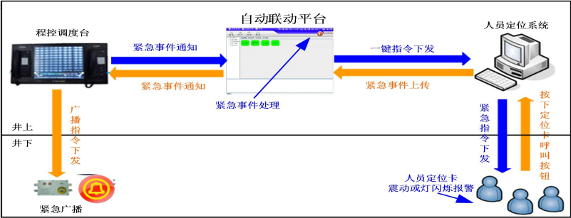
4 一般要求
4.10 煤矿安全监控系统应具有在瓦斯超限、断电等需立即撤人的紧急 情况下，可自动与应急广播、通信、人员位置监测等系统应急联动的 功能。
在瓦斯超限、 火灾、 断电等需立即撤人的紧急情况下 ， 应自动与应急 广播、 通信、 人员位置监测等系统应急联动。 通过井下应急广播系统通知 危险区域人员撤离； 通过人员位置监测系统紧急呼叫功能 ， 自动通知危险 区域人员进行撤离等。
为提升应急联动效果 ， 矿井应在采掘工作面人员活动区域增加人员位 置监测读卡器。
44

Slide 45
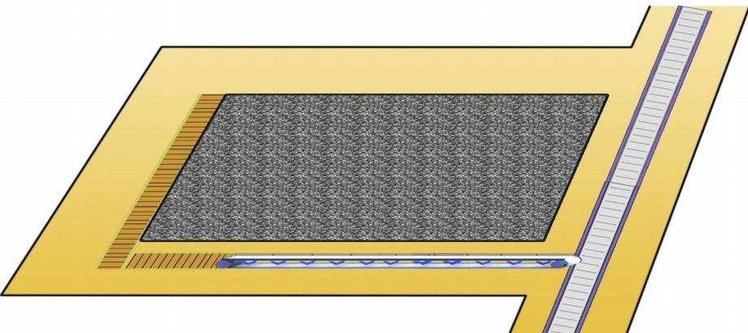




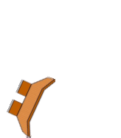





多系统应急联动场景： 瓦斯超限等异常情况时 ，调度、 应急广播系统将以语音、 短
信等方式通知人员迅速撤离； 通过人员位置监测识别卡紧急呼叫功能 ， 自动通知危险 区域人员进行撤离等。 危险区域相关机电设备将按控制工艺流程停机、 断电 ，保障矿 井安全。
广播系统
广播系统
回风流
瓦斯超限
广播系统
LED指
示牌
综采机
工作面
主运皮
带
采区皮带 |  |  | 广播系统 45
广播系统
广播系统

Slide 46

46

Slide 47
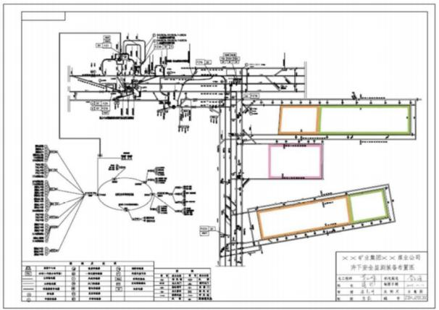
5 设计和安装
5.1 煤矿编制采区设计、采掘作业规程和安全技术措施时，应对安全 监控设备的种类、数量和位置，信号线缆和电源电缆的敷设，断电区 域等作出明确规定，并绘制布置图和断电控制图。煤矿安全监控系统 设备布置图应以矿井通风系统图为底图，断电控制图应以矿井供电系 统图为底图。
47

Slide 48
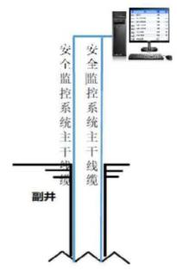
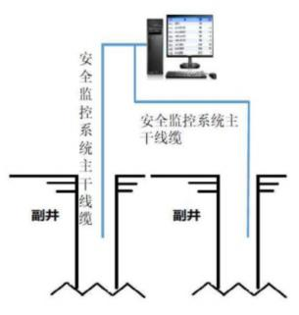
5 设计和安装
5.2 煤矿安全监控系统主干线缆应当分设两条，从不同的井筒或者一 个井筒保持一定间距的不同位置进入井下。安全监控系统不得与图像 监视系统共用同一芯光纤。
48

Slide 49
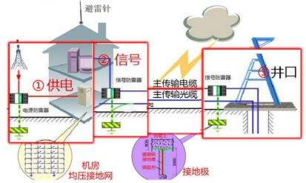
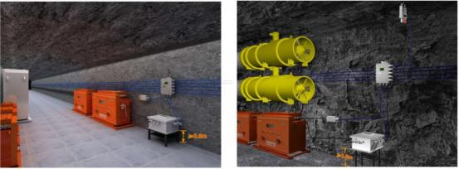
5 设计和安装
5.2系统应具有防雷电保护，入井线缆的入井口处和中心站电源输入端
应具有防雷措施。
5.3 井下分站应设置在便于人员观察、调试、检验及支护良好、无滴 水、无杂物的进风巷道或硐室中，安设时应垫支架，或吊挂在巷道中， 使其距巷道底板不小于300 mm。
49

Slide 50

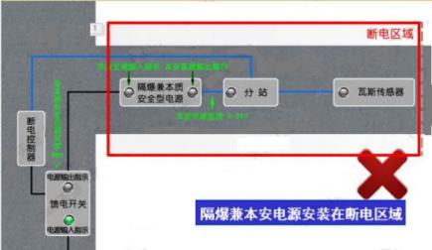
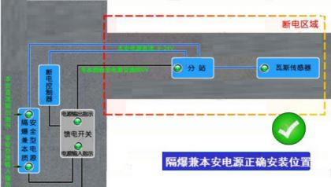
5 设计和安装
5.4 隔爆兼本质安全型防爆电源设置在采区变电所，不得设置在断电范围 内： 新鲜风流
a) 低瓦斯和高瓦斯矿井的采煤工作面和回风巷内；
b) 煤与瓦斯突出煤层的采煤工作面、进风巷和回风巷； ^{去掉“宜”}
c) 掘进工作面内；
d) 采用串联通凤的被串采煤工作面、进风巷和回风巷； e) 采用串联通凤的被串掘进巷道内。
5.5 安全监控设备的供电电源不得接在被控开关的负荷侧。
50

Slide 51

5 设计和安装
5.6 安装断电控制时，应根据断电范围要求，提供断电条件，并接通 井下电源及控制线。断电控制器与被控开关之间应正确接线，具体方
法由煤矿主要技术负责人审定。
去掉了“(接线方法参见附录A) ”
5.7 与安全监控设备关联的电气设备、电源线和控制线在改线或拆除 时，应与安全监控管理部门共同处理。检修与安全监控设备关联的电 气设备，需要监控设备停止运行时，应经矿主要负责人或主要技术负 责人同意，并制定安全措施后方可进行。
5.8 模拟量传感器应设置在能正确反映被测物理量的位置。开关量传 感器应设置在能正确反映被监测状态的位置。声光报警器应设置在经 常有人工作便于观察的地点。
51

Slide 52

52

Slide 53

6 甲烷传感器的设置
6.1 通用要求
6.1.1 甲烷传感器应垂直悬挂，距顶板 (顶梁、屋顶) 不得大于300 m， 距巷道侧壁〈墙壁〉不得小于200 m，并应安装维护方便，不影响行人 和行车。
甲烷、一氧化碳、氧气、 硫化氢等密度比空气小； 二氧化碳密度稍大。
53

Slide 54

6 甲烷传感器的设置
6.1.2 甲烷传感器的报警浓度、断电浓度、复电浓度和断电范围应符 合表1的规定。
删除了报警仪，删除了便携式 甲烷监测报警仪的报警浓度
54

Slide 55


6 甲烷传感器的设置
新增条目,与AQ6201煤与突出报警对应
55

Slide 56



6 甲烷传感器的设置
警及断电值
.5”改为
报 “1
由 “1.0”
原：包括局部 通风机在内的 巷道内全部非 本安电源
新增条目
56

Slide 57




6 甲烷传感器的设置
新增条目
拆分为2条，采区回风 巷与一翼回风巷、总回 风巷报警浓度不同
57

Slide 58







6 甲烷传感器的设置
6.2 采煤工作面甲烷传感器的设置
6.2.1 长壁采煤工作面甲烷传感器应按图1设置。U形通凤方式在回风 隅角设置甲烷传感器T0 (距切顶线≤1m) ，工作面设置甲烷传感器T1， 工作面回风巷设置甲烷传感器T2；煤与瓦斯突出矿井在进风巷设置甲烷 传感器T3和T4；采用串联通风时，被串工作面的进风巷设置甲烷传感器 T4，如图1中分图a) 所示。Z形、Y形、H形和W形通风方式的采煤工作面 甲烷传感器的设置参照上述规定执行，如图1中分图b) 至分图e) 所示。
回风隅角
T0不允许用便携瓦斯检测报警仪 替代；
10~ 15m
T2
报警浓度:T₀ ,T₁ ,T₂≥ 1.0%CH₄
断电浓度:T0 ,T1≥ 1.5%CH4,
jiaT₂≥ 1.0%CH₄
复电浓度T₀ ,T₁ ,T₂ 1.0%CH₄
断电范围：工作面及其回风巷内全部非 本质安全型电气设备
T1
≤ 10
m
T0
58

Slide 59


6 甲烷传感器的设置
U型煤与瓦斯突出矿井应在进风巷设置T3和T4；采用串联通风时，被串工作
面进风巷增设T4。
原：T1不能控制采煤工作面进风巷 内全部非本安设备，在进风巷设T3
U型通风突出矿井工作面传感器设置
59

Slide 60

6 甲烷传感器的设置
采煤工作面“H型”通风传感器设置
60

Slide 61

6 甲烷传感器的设置
采煤工作面“Y型”----“两进一回”传感器设置
61

Slide 62

6 甲烷传感器的设置
Z型通风甲烷传感器设置
62

Slide 63

6 甲烷传感器的设置
两进一回，W型通风甲烷传感器设置
63

Slide 64

6 甲烷传感器的设置
6.2.2 采用两条巷道回风的采煤工作面甲烷传感器应按照图2设置。甲 烷传感器T₀、T₁、T₂ 的设置同图1中分图a) ；在第二条回风巷设置甲烷 传感器T₅、T₆ 。采用三条巷道回风的采煤工作面，第三条回风巷甲烷传 感器的设置与第二条回风巷甲烷触感器T₅、T₆ 的设置相同。
6.2.3 高瓦斯和煤与瓦斯突出矿井采煤工作面的回风巷长度大于1000 m时， 应在回风巷中部增设甲烷传感器。
6.2.4 采煤机应设置机载式甲烷断电仪或便携式甲烷检测报警仪。
64

Slide 65

6 甲烷传感器的设置
6.2.5 非长壁式采煤工作面甲烷传感器的设置参照上述规定执行，即 在回风隅角设置甲烷传感器T₀ ，在工作面及其回风巷各设置一个甲烷传 感器。
6.3 采煤工作面甲烷传感器的设置
6.3.1 煤巷、半煤岩巷和有瓦斯涌出岩巷的掘进工作面甲烷传感器应 按图3设置，并实现瓦斯风电闭锁。
T4：报警、断电、复电浓度 0.5%，掘进巷道内全部非 本质安全型电气设备。
T3：报警、断电、复电浓度 达到0.5%时，掘进巷道内 全部非本质安全型电气设 备；当甲烷值达到1.5%， 断电范围包括通风机。
65

Slide 66

6 甲烷传感器的设置
在工作面混合风流处设置甲烷传感器T₁ ，在工作面回风流中设置甲烷传 感器T₂ ；采用串联通风的掘进工作面，应在被串工作面局部通风机前设 置掘进工作面进风流甲烷传感器T₃ ；煤与瓦斯突出矿井掘进工作面的进 风分风口处设置甲烷传感器T₄。
6.3.2 高瓦斯和煤与瓦斯突出矿井双巷掘进甲烷传感器应按图4设置。
甲烷传感器T₁和T₂ 的设置同图3； 器T₃。
在工作面混合回风流处设置甲烷传感
T1：报警≥1.0%，断电≥1.5%，复 电浓度<1.0%，掘进巷道内全部非 本质安全型电气设备。
T2：报警≥1.0%，断电≥1.0%，复 电浓度<1.0%，掘进巷道内全部非 本质安全型电气设备。
T3：报警≥1.0%，断电≥1.0%，复 电浓度<1.0%，除全风压供风的进 风巷外，掘进巷道内全部非本质安 全型电气设备。
66

Slide 67


6 甲烷传感器的设置
6.3.3 高瓦斯和煤与瓦斯突出矿井的掘进工作面长度大于1000 m时， 应在掘进巷道中部增设甲烷传感器。
6.3.4 掘进机、掘锚一体机、连续采煤机、梭车、锚杆钻车、钻机应 设置机载式甲烷断电仪或便携式甲烷检测报警仪。
67

Slide 68

6 甲烷传感器的设置
6.4 其他地点甲烷传感器的设置
6.4.1 采区回风巷、一翼回风巷、总回风巷测风站应设置甲烷传感器。 6.4.2 使用架线电机车的主要运输巷道内，装煤点处应设置甲烷传感 器，如图5所示。
T：报警≥0.5%，断电≥0.5%，复电浓度<0.5%，装煤点处上风流100 米内及其下风流的架空线电源和全部非本质安全型电气设备。
68

Slide 69

6.4.3 高瓦斯矿井进风的主要运输巷道使用架线电机车时，在瓦斯涌 出巷道的下风流中应设置甲烷传感器，如图6所示。 。
T：报警≥0.5%，断电≥0.5%，复电浓度<0.5%，瓦斯涌出巷上风流 100米内及其下风流的架空线电源和全部非本质安全型电气设备。
69

Slide 70




6 甲烷传感器的设置
6.4.4 矿用防爆型蓄电池电机车应设置车载式甲烷断电仪或便携式甲 烷检测报警仪；矿用防爆型柴油机车和胶轮车应设置便携式甲烷检测 报警仪。
Ø 报警≥0.5%，断电≥0.5%， 复电浓度<0.5%，机车电源 或车辆动力。
6.4.5 兼做回风井的装有带式输送机的井筒内应设置甲烷传感器。
报警≥0.5%，断电≥0.7%，复 电浓度<0.7%，井筒内全部非 本质安全型电气设备。
6.4.6 采区回风巷、一翼回风巷及总回风巷道内临时施工的电气设备
上风侧10m~15m处应设置甲烷传感器。
报警≥0.75%，断电≥1.0%， 复电浓度<1.0%，一翼回风 巷及总回风巷全部非本质 安全型电气设备。
报警≥1.0%，断电 ≥1.0%，复电浓度<1.0%， 采区回风巷全部非本质 安全型电气设备。
70

Slide 71



6 甲烷传感器的设置
6.4.7 井下煤仓、地面选煤厂煤仓上方应设置甲烷传感器。
报警≥1.5%，断电≥1.5%，复电浓度 <1.5%，煤仓附近的各类运输设备及其 他全部非本质安全型电气设备。
6.4.8 封闭的地面选煤厂车间内上方应设置甲烷传感器。
报警≥1.5%，断电≥1.5%，复电浓度 <1.5%，选煤厂车间内全部非本质安全 型电气设备。
6.4.9 封闭的带式输送机地面走廊上方应设置甲烷传感器。
报警≥1.5%，断电≥1.5%，复电浓度 <1.5%，带式输送机走廊内全部非本 质安全型电气设备。
71

Slide 72
6 甲烷传感器的设置
6.4.10 瓦斯抽放泵站甲烷传感器的设置：
a) 地面瓦斯抽放泵站内应设置甲烷传感器。 (报警≥0.5%) b) 井下临时瓦斯抽放泵站下风侧栅栏外应设置甲烷传感器。
(报警≥0.5%，断电≥1.0%，复电浓度<0.5%，瓦斯抽采泵站电源)
c) 抽采泵输入管路中应设置甲烷传感器。利用瓦斯时，应在输出 管路中设置甲烷传感器；不利用瓦斯、采用干式抽放瓦斯设备时，输 出管路中也应设置甲烷传感器。
72

Slide 73

73

Slide 74

7 其他传感器的设置
7.1 一氧化碳传感器的设置
7.1.1 一氧化碳传感器应垂直悬挂，距顶板(顶梁)不得大于300 mm， 距巷壁不得小于200 mm，并应安装维护方便，不影响行人和行车。 7.1.2 开采容易自燃、 自燃煤层的采煤工作面必须至少设置一个一氧 化碳传感器，地点可设置在回风隅角 (距切顶线0~1 m) 、工作面或 工作面回风巷，报警浓度为≥0.0024%CO，如图7所示。
第五百零三条：使用防爆
柴油动力装置的矿井及开 采容易自燃、 自燃煤层的 矿井，应当设置一氧化碳 传感器和温度传感器。
74

Slide 75
7 其他传感器的设置
7.1.3 带式输送机滚筒下风侧10 m ~ 15 m处宜设置一氧化碳传感器， 报警浓度为0.0024%CO。
7.1.4 自然发火观测点、封闭火区防火墙栅栏外宜设置一氧化碳传感 器，报警浓度为0.0024%CO。
7.1.5 开采容易自燃、 自燃煤层的矿井，采区回风巷、一翼回风巷、 总回风巷应设置一氧化碳传感器，报警浓度为0.0024%CO。
75

Slide 76
7 其他传感器的设置
7.2 风速传感器的设置
采区回风巷、一翼回风巷、总回风巷的测风站应设置风速传感器。
突出煤层采煤工作面回风巷和掘进巷道回风流中应设置风速传感器。
风速传感器应设置在巷道前后10m内无分支风流、无拐弯、无障碍、断 面无变化、能准确计算风量的地点。当风速低于或超过《煤矿安全规 程》的规定值时，应发出声、光报警信号。
解析：为及时发现采煤工作面煤与瓦斯突出，突出煤层采煤工作面回 风巷和掘进巷道回风流中必须设置风速传感器。
当风速正常，采煤工作面回风巷甲烷浓度达到报警浓度或迅速 增
高，结合采煤工作面回风隅角、工作面、进风巷甲烷浓度、风向和传 感器损坏情况，发出煤与瓦斯突出报警信号。
为及时发现掘进工作面煤与瓦斯突出，当风速正常，掘进巷道回 风流中甲烷浓度达到报警浓度或迅速增高，结合掘进工作面甲烷浓度 和传感器损坏情况、进风分风口风向等，发出煤与瓦斯突出报警信号。
76

Slide 77

7 其他传感器的设置
7.3 风压传感器的设置
主要通风机的风硐内应设置风压传感器。
7.4 风向传感器的设置
突出煤层采煤工作面进风巷。掘进工作面进风的分风口应设置风向 传感器。当发生风流逆转时，发出声光报警信号。
77

Slide 78

7 其他传感器的设置
7.5 瓦斯抽放管路中其他传感器的设置
瓦斯抽放泵站的抽放泵输入管路中宜设置流量传感器、温度传感器 和压力传感器；利用瓦斯时，应在输出管路中设置流量传感器、温度 传感器和压力传感器。防回火安全装置上宜设置压差传感器。
78

Slide 79

7 其他传感器的设置
7.6 烟雾传感器的设置
带式输送机滚筒下风侧10 m ~ 15 m处应设置烟雾传感器。
7.7 温度传感器的设置
7.7.1 温度传感器应垂直悬挂，距顶板(顶梁)不得大于300 mm，距巷 壁不得小于200 mm，并应安装维护方便，不影响行人和行车。
7.7.2 开采容易自燃， 自燃煤层及地温高的矿井采煤工作面应设置温 度传感器，如图8所示。温度传感器的报警值为30℃。
7.7.3 机电硐室内应设置温度传感器，报警值为34℃。
7.7.4 压风机应设置温度传感器，温度超限时，声光报警，并切断压 风机电源。
79

Slide 80
7 其他传感器的设置
7.8 粉尘传感器的设置
采煤机、掘进机、转载点、破碎处、装煤口等产尘地点宜设置粉 尘传感器。
7.9 设备开停传感器的设置
主要通风机、局部通风机应设置设备开停传感器。
7.10 风门开关传感器的设置
矿井和采区主要进回风巷道中的主要风门应设置风门开关传感器。 当两道风门同时打开时，发出声光报警信号。
7.11 风筒传感器的设置
掘进工作面局部通风机风筒末端应设置风筒传感器。
7.12 馈电传感器的设置
被控开关的负荷侧应设置馈电传感器或接点。
80

Slide 81

81

Slide 82
8 使用与维护
8.1 检修机构
8.1.1 煤矿应建立安全监控设备检修室，负责本矿安全监控设备的安装、 调校、维护和简单维修工作。未建立检修室的小型煤矿应将安全监控仪 器送到检修中心进行调校和维修。
8.1.2 国有重点煤矿的矿务局(公司)、产煤县(市)应建立安全监控设备 检修中心，负责安全监控设备的调校、维修、报废鉴定等工作，有条件 的可配制甲烷校准气体，并对煤矿进行技术指导。
8.1.3 安全监控设备检修室宜配备甲烷传感器和测定器校验装置、稳压 电源、示波器、频率计、信号发生器、万用表、流量计、声级计、甲烷 校准气体、标准气体等仪器装备；安全监控设备检修中心除应配备上述 仪器装备外，具备条件的宜配备甲烷校准气体配气装置、气相色谱仪或 红外线分析仪等。
8.2 校准气体
8.2.1 配制甲烷校准气样的装备和方法必须符合MT/T423的规定，选用 纯度不低于99.9%的甲烷标准气体作原料气。配制好的甲烷校准气体应 以标准气体为标准，用气相色谱仪或红外线分析仪分析定值，其不确定 度应小于5%
82

Slide 83
8 使用与维护
8.2.2 甲烷校准气体配气装置应放在通风良好，符合国家有关防火、 防爆、压力容器安全规定的独立建筑内。配气气瓶应分室存放，室内 应使用隔爆型的照明灯具及电器设备。
8.2.3 高压气瓶的使用管理应符合国家有关气瓶安全管理的规定。
8.3 调校
8.3.1 安全监控设备应按产品使用说明书的要求定期调校、测试，每 月至少1次。
8.3.2 安全监控设备使用前和大修后，应按产品使用说明书的要求测 试、调校合格，并在地面试运行24h~48h方能下井。
83

Slide 84
8 使用与维护
8.3.3 甲烷传感器应使用校准气样和空气气样在设备设置地点调校， 便携式甲烷检测报警仪和甲烷检测报警矿灯等在仪器维修室调校。采 用载体催化原理的甲烷传感器、便携式甲烷检测报警仪、甲烷检测报 警矿灯等，每隔15d至少调校1次。采用激光原理的甲烷传感器等，每6 个月至少调校1次。调校时，应先在新鲜空气中或使用空气样调校零点， 使仪器显示值为零，再通入浓度为1%~2%CH4的甲烷校准气体，调整仪 器的显示值与校准气体浓度一致，气样流量应符合产品使用说明书的 要求。低浓度载体催化式甲烷传感器调校方法见附录A。
8.3.4 除甲烷以外的其他气体监控设备应采用空气样和标准气样按产 品说明书进行调校。风速传感器选用经过标定的风速计调校。温度传 感器选用经过标定的温度计调校。其他传感器和便携式检测仪器也应 按使用说明书要求定期调校。
8.3.5 安全监控设备的调校包括零点、显示值、报警点、断电点、复 电点、控制逻辑等。
8.3.6 甲烷电闭锁和风电闭锁功能每15d至少测试1次；可能造成局部 通风机停电的，每半年测试1次。
84

Slide 85
8 使用与维护
8.4 维护
8.4.1 井下安全监测工必须24h值班，每天检查煤矿安全监控系统及线 缆的运行情况。使用便携式甲烷检测报警仪或便携式光学甲烷检测仪与 甲烷传感器进行对照，并将记录和检查结果报地面中心站值班员。当两 者读数误差大于允许误差时，先以读数较大者为依据，采取安全措施， 并必须在8h内将两种仪器调准。
8.4.2 下井管理人员发现便携式甲烷检测报警仪或便携式光学甲烷检测 仪与甲烷传感器读数误差大于允许误差时，应立即通知安全监控部门进 行处理。
8.4.3 安装在采煤机、掘进机和电机车上的机(车)载断电仪，由司机负 责监护，并应经常检查清扫，每天使用便携式甲烷检测报警仪与甲烷传 感器进行对照，当两者读数误差大于允许误差时，先以读数最大者为依 据，采取安全措施，并立即通知安全监测工，在8h内将两种仪器调准。
8.4.4 炮采工作面设置的甲烷传感器在爆破前应移动到安全位置，爆破 后应及时恢复设置到正确位置。对需要经常移动的传感器、声光报警器、 断电控制器及线缆等，由采掘班组长负责按规定移动，不得擅自停用。
85

Slide 86
8 使用与维护
8.4.5 井下使用的分站、传感器、声光报警器、断电控制器及线缆等由 所在区域的区队长、班组长负责使用和管理。
8.4.6 传感器经过调校检测误差仍超过规定值时，应立即更换；安全监 控设备发生故障时，应及时处理，在更换和故障处理期间应采用人工监 测等安全措施，并填写故障记录。
8.4.7 采用载体催化原理的低浓度甲烷传感器经大于4%CH4的甲烷冲击 后，应及时进行调校或更换。
8.4.8 电网停电后，备用电源不能保证设备连续工作2h时，应及时更换。 使用中的传感器应经常擦拭，清除外表积尘，保持清洁。采掘工作面的 传感器应每天除尘；传感器应保持干燥，避免洒水淋湿；维护、移动传 感器应避免摔打碰撞。
8.5 便携式检测仪器
8.5.1 便携式甲烷检测报警仪和甲烷报警矿灯等检测仪器应设专职人员 负责充电、收发及维护。每班要清理隔爆罩上的煤尘，下井前必须检查 便携式甲烷检测报警仪和甲烷检测报警矿灯的零点和电压值，不符合要 求的禁止发放使用。
86

Slide 87
8 使用与维护
8.5.2 使用便携式甲烷检测报警仪和甲烷报警矿灯等检测仪器时要严格 按照产品说明书进行操作，严禁擅自调校和拆开仪器。
8.6 备件
矿井应配备传感器、分站等安全监控设备备件，备用数量不少于应 配备数量的20%。
8.7 报废
安全监控设备符合下列情况之一者，应当报废：
a) 设备老化、技术落后或超过规定使用年限的；
b) 通过修理，虽能恢复性能和技术指标，但一次修理费用超过原 价80%以上的；
c) 严重失爆不能修复的；
d) 遭受意外灾害，损坏严重，无法修复的；
e) 不符合国家规定及行业标准规定应淘汰的。
注意：1、传感器易耗检测元件的定期更换 (根据说明书要求) ；
2、传感器的气室及通气罩的日常维护；
3、传感器其它部件出现损坏的。
87

Slide 88

88

Slide 89


9 煤矿安全监控系统及联网信息处理
9.1 地面中心站的装备
9.1.1 煤矿安全监控系统的主机及系统联网主机应双机热备份，24h不 间断运行。当工作主机发生故障时，备份主机应在60s内投入工作。不 得采用虚拟机替代主机。
虚拟机指通过软件模拟的具有完整硬件系统功能
的、运行在一个完全隔离环境中的完整计算机系
。
统
89

Slide 90

9 煤矿安全监控系统及联网信息处理
9.1.2 中心站应双回路供电并配备不小于2h在线式不间断电源。
90

Slide 91

9 煤矿安全监控系统及联网信息处理
9.1.3 中心站设备应有可靠的接地装置和防雷装置。
91

Slide 92

9 煤矿安全监控系统及联网信息处理
9.1.4 联网主机应装备防火墙等网络安全设备。
92

Slide 93
9 煤矿安全监控系统及联网信息处理
9.1.5 中心站应使用录音电话。
9.1.6 煤矿安全监控系统显示和控制终端应设置在矿调度室内。
9.2 煤矿安全监控系统信息的处理
9.2.1 地面中心站值班应设置在矿调度室内，实行24h值班制度。值班 人员应认真监视监视器所显示的各种信息，详细记录系统各部分的运行 状态，接收上一级网络中心下达的指令并及时进行处理，填写运行日志， 打印安全监控日报表，报矿主要负责人和主要技术负责人审阅。
9.2.2 系统发出报警、断电、馈电异常信息时，中心站值班人员必须立 即通知矿井调度部门，查明原因，并按规定程序及时报上一级管理部门。 处理结果应记录备案。
9.2.3 调度值班人员接到报警、断电、馈电异常信息后，应按规定指挥 现场人员停止工作，断电时撤出人员，并向矿值班领导汇报。处理过程 应记录备案。
9.2.4 当系统显示井下某一区域瓦斯超限并有可能波及其他区域时，应 按瓦斯事故应急预案手动遥控切断瓦斯可能波及区域的电源。
93

Slide 94
9 煤矿安全监控系统及联网信息处理
9.3 联网信息的处理
9.3.1 煤矿安全监控系统联网实行分级管理。煤矿应向上一级安全监 控网络中心上传实时监控数据。网络中心对煤矿安全监控系统的运行 进行监督和指导。
9.3.2 网络中心必须24 h有人值班。值班人员应认真监视监控数据， 核对煤矿上传的隐患处理情况，填写运行日志，打印报警信息日报表， 报值班领导审阅。发现异常情况要详细查询，按规定进行处理。
9.3.3 网络中心值班人员发现煤矿瓦斯超限报警、馈电状态异常情况 等应立即通知煤矿核查情况，按应急预案进行处理。
9.3.4 煤矿安全监控系统中心站值班人员接到网络中心发出的报警处 理指令后，要立即处理落实，并将处理结果向网络中心反馈。
9.3.5 网络中心值班人员发现煤矿安全监控系统通讯中断或出现无记 录情况，必须查明原因，并根据具体情况下达处理意见，处理情况记 录备案，上报值班领导。
9.3.6 网络中心每月应对甲烷超限情况进行汇总分析。
94

Slide 95
95

Slide 96
10 管理制度与技术资料
10.1 管理制度
10.1.1 煤矿应建立安全监控管理机构。安全监控管理机构由煤矿主要 技术负责人领导，并应配备足够的人员
10.1.2 煤矿应制定瓦斯事故应急预案、安全监控人员岗位责任制、操 作规程、值班制度等规章制度。
10.1.3 安全监控工及检修、值班人员应经培训合格，持证上岗。
10.1.4 煤矿安全监控系统和网络中心应每3个月对数据进行备份，备份 的数据介质保存时间应不少于2年。
10.1.5 图纸、技术资料的保存时间应不少于2年。
96

Slide 97
10 管理制度与技术资料
10.2 账卡及报表
10.2.1 煤矿应建立以下账卡及报表：
a) 安全监控设备台账；
b) 安全监控设备故障登记表；
c) 检修记录；
d) 巡检记录；
e) 传感器调校记录；
f) 中心站运行日志；
g) 安全监控日报；
h) 报警断电记录月报；
i) 甲烷超限断电闭锁和甲烷风电闭锁功能测试记录；
j) 安全监控设备使用情况月报等。
97

Slide 98
10 管理制度与技术资料
10.2.2 安全监控日报应包括以下内容：
a) 表头；
b) 打印日期和时间；
c) 传感器设置地点；
d) 所测物理量名称；
e) 平均值；
f) 最大值及时刻；
g) 报警次数；
h) 累计报警时间；
i) 断电次数；
j) 累计断电时间；
k) 馈电异常次数及时刻；
l) 馈电异常累计时间等。
98

Slide 99
10 管理制度与技术资料
10.2.3 报警断电记录月报应包括以下内容：
a) 表头；
b) 打印日期和时间；
c) 传感器设置地点；
d) 所测物理量名称；
e) 报警次数、对应时间、解除时间、累计时间；
f) 断电次数、对应时间、解除时间、累计时间；
g) 馈电异常次数、对应时间、解除时间、累计时间；
h) 每次报警的最大值、对应时刻及平均值；
i) 每次断电累计时间、断电时刻及复电时刻，平均值，最大值及 时刻；每次采取措施时间及采取措施内容等。
99

Slide 100
10 管理制度与技术资料
10.2.4 甲烷超限断电闭锁和甲烷风电闭锁功能测试记录应包括以下内容：
a) 表头；
b) 打印日期和时间；
c) 传感器设置地点；
d) 断电测试起止时间；
e) 断电测试相关设备名称及编号；
f) 校准气体浓度；
g) 断电测试结果等。
100

Slide 101
10 管理制度与技术资料
10.3 布置图和断电控制图
煤矿应绘制煤矿安全监控布置图和断电控制图，并根据采掘工作的 变化情况及时修改。布置图应标明传感器、声光报警器、断电控制器、 分站、电源、中心站等设备的位置、接线、断电范围、报警值、断电值、 复电值、传输线缆、供电电缆等；断电控制图应标明甲烷传感器、馈电 传感器和分站的位置，断电范围，被控开关的名称和编号，被控开关的 断电接点和编号。
101

Slide 102

102

Slide 103
附录A 低浓度载体催化式甲烷传感器调校方法
A.1 在用甲烷传感器调校方法
A.1.1 在用低浓度载体催化式甲烷传感器每隔15d至少调校1次。 A.1.2 调校器材包括：1% ~ 2%CH4校准气体、配套的减压阀气体流量 计和橡胶软管、空气样。
A.1.3 调试程序如下：
a) 空气样用橡胶软管连接传感器气室;调节流量控制阀把流量调节 到传感器说明书规定值;调校零点，范围控制在0~0.03%CH之内。
b) 校准气瓶流量计出口用橡胶软管连接传感器气室;打开气瓶阀门， 先用小流量向传感器缓慢通入1%~2%CH,校准气体,在显示值缓慢上 升的过程中,观察报警值和断电值:然后调节流量控制阀把流量调节 到传感器说明书规定的流量，使其测量值稳定显示,持续时间大于 90s;使显示值与校准气浓度值-t致:若超差应更换传感器,预热后重 新测试。
c) 在通气的过程中,观察报警值、断电值是否符合要求,注意声光 报警和实际断电情况:当显示值小于1. 0%CH。时,测试复电功能。
d) 测试结束后关闭气瓶阀门。
A.1.4 填写调校记录，测试人员签字。
103

Slide 104
附录A、 低浓度甲烷传感器调校方法
A.2 新甲烷传感器使用前调校方法
A.2.1 新甲烷传感器使用前应调校。
A.2.2 调校仪器及器材包括:载体催化式甲烷测定器检定装置、秒表、 温度计、校准气(0.5%、1.5%、2.0%、3.5%CH4)、直流稳压电源、万用 表、声级计频率计、系统分站等。
A.2.3 调试程序如下：
a) 检查甲烷传感器外观是否完整,清理表面及气室积尘。
b) 甲烧传感器与分站连接,通电预热10 min。
c) 在新鲜空气中调仪器零点,零值范围控制在0 ~ 0.03%CH,之内。
d) 按说明书要求的气体流量,向气室通入2.0%CH,校准气，调校甲 烷传感器精度,使其显示值与校准气浓度值一致,反复调校,直至 准确；在基本误差测定过程中不得再次调校。
e) 基本误差测定：按校准时的流量依次向气室通人0.5%、1.5%、 3.5%CH4校准气,持续时间分别大于90s,使测量值稳定显示,记录 传感器的显示值或输出信号值(换算为甲烷浓度值)。重复测定4 次,取其后3次的算术平均值与标准气样的差值，即基本误差。
f) 在每次通气的过程中同时要观察测量报警点、断电点、复电点
104

Slide 105

附录A、 低浓度甲烷传感器调校方法
和声光报警情况。以上内容也可以单独测量。
g) 声光报警测试：报警时报警灯应闪亮，声级计距蜂鸣器1 m处,
对正声源,测量声级强度。
h) 测量响应时间：用秒表测量通人2.0%校准气，显示值从0升至
最大显示值90%时的起止时间。
i) 测试过程中记录分站的传输数据,误差值不大于0.01%CH。 A.2.4 填写调校记录，测试人员签字。
标校注意事项：
针对催化原理甲烷传感器的调校，在标准 甲烷气体的选择上需选用空气为平衡气的气 样，不能选择氮气为平衡气的气样。
标校持续时间：不小于90s
105

Slide 106
请各位领导专家批评指正！
谢 谢！

